Slide 1
Fejes káposzta

Slide 2

Fajták
A tenyészidő hossza szerint négy típusát különböztetjük meg:

Slide 3
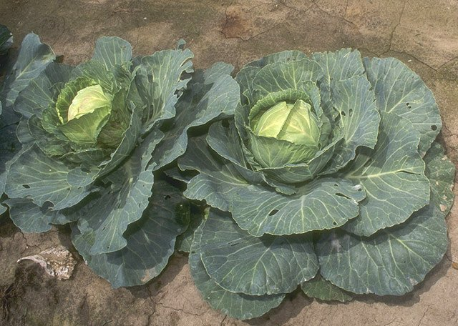
Termesztése
A hideget jól tűri, de a −4 °C alatti hőmérsékletet csak az úgynevezett áttelelő fajták viselik el. Az árnyékot, félárnyékot nem tűri. A hibrid fajtákat öntözni kell. Nagy termést csak tápanyagdús talajon hoz. Ha nem takarítják be, a második nyáron hosszú szárat hajt (kétéves növény), amelyen virágok, a virágokból száraz - éretten kétfelé nyíló - becőtermés, s benne a magok fejlődnek.

Slide 4
Kártevői és betegségei
Kártevői

Slide 5
Termesztése
A hideget jól tűri, de a −4 °C alatti hőmérsékletet csak az úgynevezett áttelelő fajták viselik el. Az árnyékot, félárnyékot nem tűri. A hibrid fajtákat öntözni kell. Nagy termést csak tápanyagdús talajon hoz. Ha nem takarítják be, a második nyáron hosszú szárat hajt (kétéves növény), amelyen virágok, a virágokból száraz - éretten kétfelé nyíló - becőtermés, s benne a magok fejlődnek.

Slide 6
Források
MEK - Fejeskáposzta
Agroline - Káposztafélék növényvédelme
Tankönyvtár - Fejeskáposzta
Gasztroabc - Fejeskáposzta

